Slide 1


이동통신 고객 이탈 예측 시스템 구축을 통한 매출 증대
C4조 김동환 김민정 유준 이영은 이재민 정혜지

Slide 2
₩
목차
추진배경
현황
분석계획
분석결과
개선안
Learned Lesson
1
추진배경
4
분석결과
2
현황
5
개선안
3
분석계획
6
Learned Lesson

Slide 3
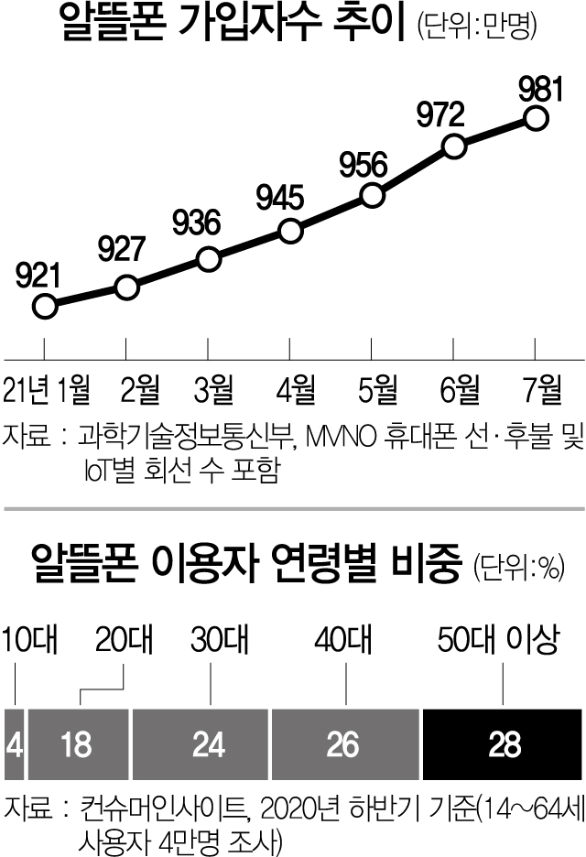
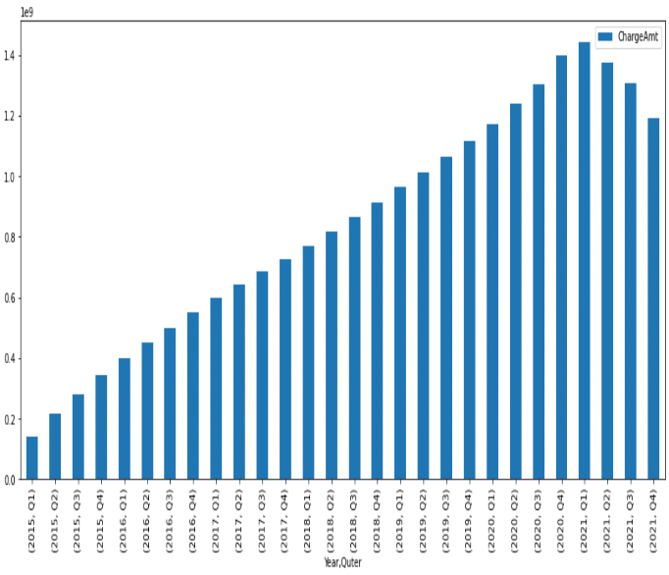
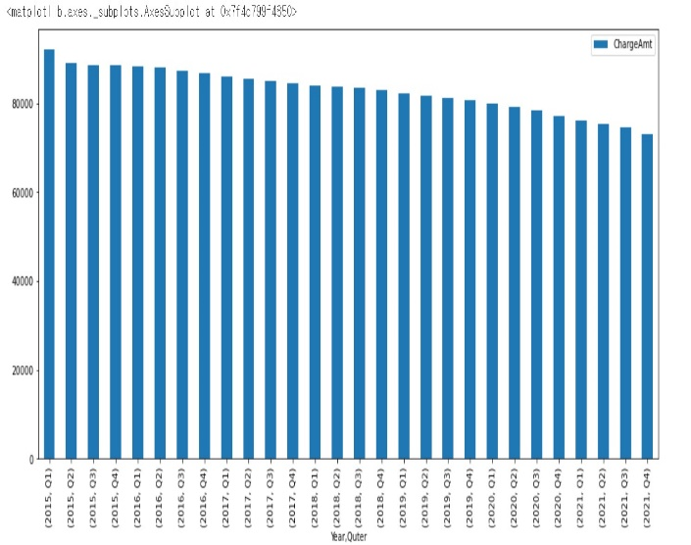
목차
추진배경
현황
분석계획
분석결과
개선안
Learned Lesson
국내 이동통신 가입자 점유 현황
알뜰폰(MNVO)에 대한 이용률 증가
21年, 총과금액 감소세
ARPU 감소세
15.45%
시장점유율
3위
40.52%
20.83%
23.21%
자료: 한국정보통신협회
*ARPU: Average Revenue Per User
당사의 경우 22년 기준 시장 점유율 3위이나 경쟁사 성장세로 인하여 매출 감소
총과금액 및 ARPU 전년 比 하락세인 것으로 나타남 (22年 1월 기준)
Insight
추진방향
하락하는 매출을 상승 전환하기 위해 기존 고객 이탈 방지 및 신규 고객 유치 전략 필요
1/12

Slide 4
목차
추진배경
현황
분석계획
분석결과
개선안
Learned Lesson
로열티 높은 고객의 이탈 심화
데이터 품질 문제로 인한 이탈
경쟁사로의 이탈 심화
LTV 4,000~6,000 & 월평균과금액이 상위 50%인 고객 이탈률
Churn
Category
*LTV: 고객생애가치(Life Time Value)
개선기회
수익성 높은 고객의 이탈률이 약 30%로 확인되어 고객특성 반영한 이탈예측시스템 구축 필요
이탈고객의 주 원인이 데이터 품질인 것으로 확인되어 품질 향상이 필요
경쟁사로의 이탈이 많은 것으로 확인되어 당사만의 차별화된 서비스 전략 수립이 필요
개선목표
21년 4Q 고객이탈률 8.5%로 확인되어 당해 2Q까지 6.2%로 이탈률 회복 목표
2/12

Slide 5
목차
추진배경
현황
분석계획
분석결과
개선안
Learned Lesson
목적 | 분석방법 | 주요 내용
고객특성, 서비스 등 변수 분포 특성 및 변수간의 관련성 확인 | 히스토그램 분석 | 연속형 설명변수(LTV지수, Churn score, 나이 등)와 범주형 목표변수 (ChurnLabel) 간의 관계 확인
전체적인 데이터의 층별화 특성을 확인 | 산점도 분석 | 연속형 설명 변수 2개와 목표변수 간 관계 확인
영향인자 확인 | Box Plot 분석 | 연속형 설명변수와 범주형 목표변수의 영향도를 확인, 이상치 확인
고객의 이탈 여부를 사전에 확인할 수 있는 모델과 관련있는 잠재원인 도출 | Decision Tree | 해당 모델을 통해 변수중요도 확인하여 영향인자 확인
 | Random Forest
 | Gradient Boosting
고객의 이탈 여부를 사전에 확인할 수 있는 모델 개발 | Decision Tree | Hyper parameter 수정을 통한 오분류율이 작은 모델 개발
 | Random Forest
 | Gradient Boosting
 | SVM | 이산형 목표변수를 잘 분류할 수 있는 모델 개발
 | nn | 인공신경망 모델을 통해 오분류율이 작은 모델 개발
 | Knn | K-이웃값을 이용하여 오분류율이 작은 모델 개발
3/12

Slide 6
목차
추진배경
현황
분석계획
분석결과
개선안
Learned Lesson
고객 특성
25%
가입기간
연령대
83118
25%
55076
25%
34%
17%
34%
50%
유지고객
고객
유지고객
단위: (원)
고객
24개월 이내 신규고객 이탈률이 50%로 전체 이탈률 24% 2배 이상
신규고객 이탈 가장 큰 원인: 높은 월평균 과금액
60대 이상 고객의 이탈률은 전체 고객 이탈률보다 높은 34%
60대 고객은 전체 고객의 17% 차지
장기고객 유치를 위해 초기 진입 상품 가격 조정이 필요
60대 이상 시니어 고객과 타 연령대 고객을 위한 투트랙 전략 필요
4/12

Slide 7
데이터 무제한
목차
추진배경
현황
분석계획
분석결과
개선안
Learned Lesson
인프라
가입서비스 개수
데이터 무제한
사용 여부에 따른
이탈률
이탈원인: 데이터 속도
30%
27%
21%
14%
사용자 미사용자
사용자 미사용자
30%
14%
29%
31%
29%
미사용자 사용자
29%
15%
7%
15%
15%
미사용 1개사용 2개사용 3개사용
사용자 미사용자
이용 서비스 개수가 적을수록 이탈률이 높음
(온라인보안>기술지원>온라인백업 순)
타 서비스와 달리, 데이터 무제한 서비스를 가입한 집단에서 이탈률이 급격히 증가
서비스 가입여부가 이탈률에 영향을 미치므로 부가서비스 운영 확대 필요
이탈원인 분석 결과, 데이터 속도의 불만족이 있음을 확인하였고, 속도 개선 필요
5/12

Slide 8
목차
추진배경
현황
분석계획
분석결과
개선안
Learned Lesson
경쟁사
경쟁사로의 이탈 가속화
고객센터 불만족 증가
17%
Churn
Category
24%
21%
19%
18%
18%
이탈 원인 중 경쟁사관련 원인이 51%로 절반 이상
고객센터 불만으로 인한 이탈이 19%로 대응체계 변경 필요
6/12
6/12

Slide 9

목차
추진배경
현황
분석계획
분석결과
개선안
Learned Lesson
영향이 있는 것으로 확인되어 선별된 변수를 넣고 Hyper Parameter를 조정하여 고객이탈 예측 모델을 만들고 평가
0.725
0.153
0.085
0.015
0.008
DT
RF
GB
SVM
KNN
0.007
AUC
Precision
Recall
F1score
0.003
 | AUC | Precision | Recall | F1score
DT | 0.976 | 1 | 0.951 | 0.975
RF | 0.966 | 1 | 0.932 | 0.965
GB | 0.976 | 0.986 | 0.957 | 0.971
SVM | 0.968 | 0.976 | 0.943 | 0.959
KNN | 0.561 | 0.523 | 0.175 | 0.263
만족도(파생변수), 이탈률점수, 가입기간(파생변수), 월평균요금(파생변수), LTV, 연령대, 서비스 개수 순으로 이탈 예측모델에서 높은 설명력을 가짐
만족도(파생변수), 이탈률점수는 결과론적인 변수이므로 제외하고, 가입기간(파생변수), 월평균요금(파생변수), LTV, 연령대, 서비스 개수를개선기회로 삼아 이탈률 개선 방안 모색
Recall 기준으로 모델 성능 평가, DT, GB 중 개선안 도출이 쉬운 DT를 최종모델로 선택
7/12

Slide 10
목차
추진배경
현황
분석계획
분석결과
개선안
Learned Lesson
고객 특성에 따른 차별화된 고객 관리 제도 적용으로 기존 고객 이탈 방지 및 고객 충성도 향상
내부 고객 분류
유형 | VIP |  | 시니어 | 일반
대상 | 가입개월 36개월 이상 월평균요금 11만원 이상 서비스 가입 3개 이상 |  | 가입개월 24개월 이상 60대 이상 | 가입개월 24개월 이상 60대 미만
전용혜택 | 친구 할인 제공 커플 할인 제공 서비스 결합 할인 - 2개: 15% -3개 이상: 25% |  | 1:1 기술지원 서비스 제공 | OTT 서비스 제공 친구 할인 제공 커플 할인 제공
공통 | 기본 서비스 | 신용카드 자동납부시 5% 할인, 선택약정 가입시 월요금 25% 할인, 무료데이터쿠폰
 | 포인트 적립 | VIP | 등급에 따른 차등 포인트 적립 (1%, 월 50만원한도 내)
 |  | 시니어 일반 | 등급에 따른 차등 포인트 적립 (0.5%, 월 50만원한도 내)
고객 주요 특성
고객 분류
과금방식:
계좌이체 선호
VIP
할인
포인트 적립
무료데이터쿠폰
가입개월수:
24개월 미만
시니어
연령대: 60대 이상의 높은 이탈률
일반
미혼자의
높은 이탈률
8/12

Slide 11
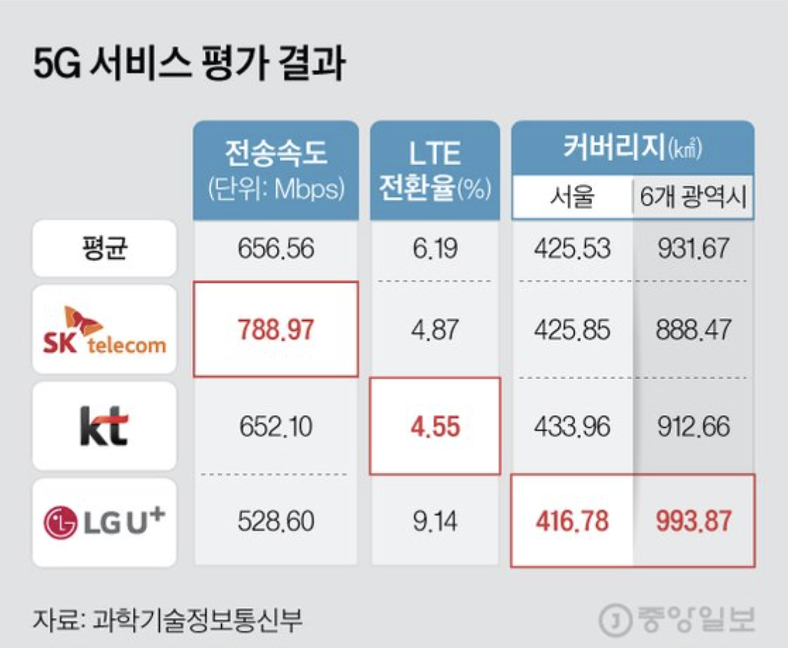
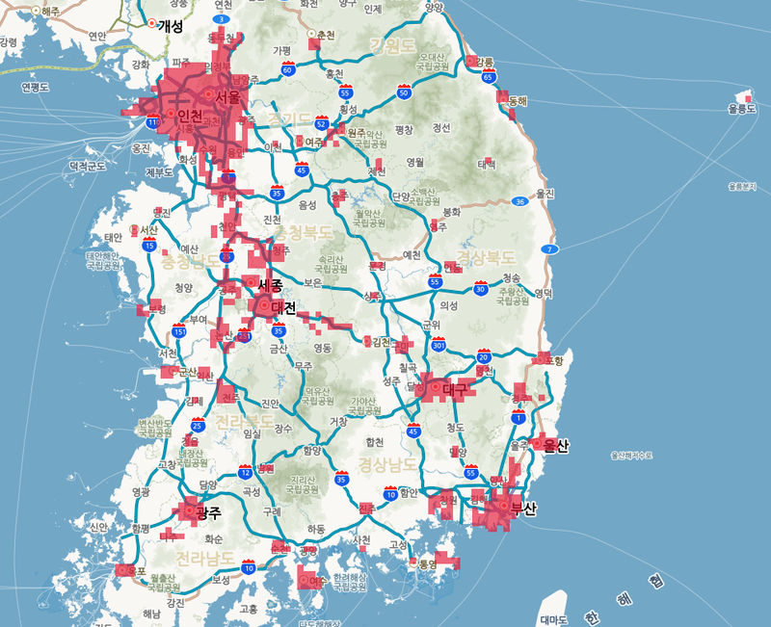
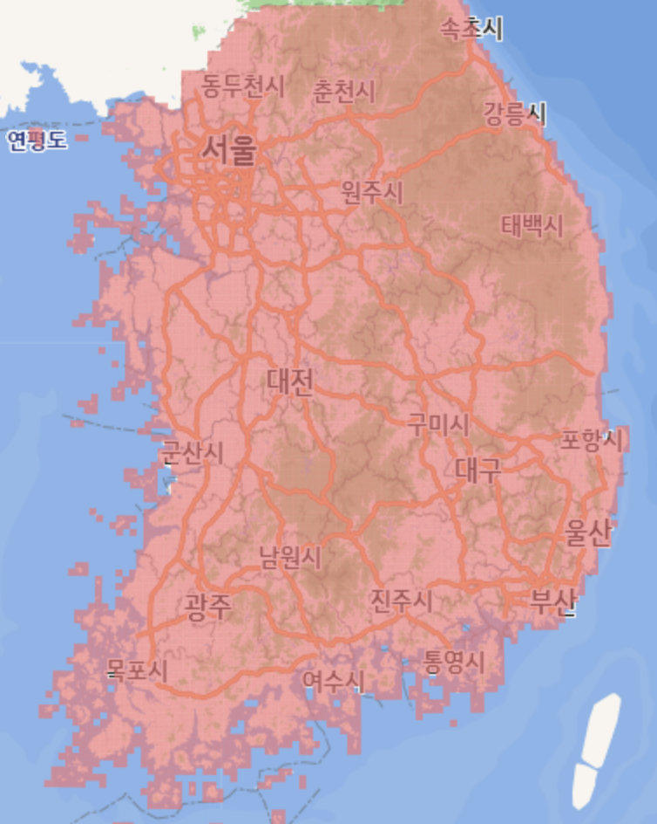
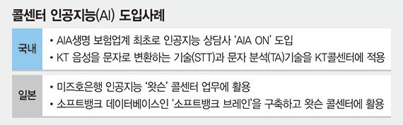
목차
추진배경
현황
분석계획
분석결과
개선안
Learned Lesson
인프라 측면 개선
5G 속도 향상 및 커버리지 확대 ▶ 데이터 품질에 대한 근본적 문제 해결로 잠재이탈 원인 관리
고객센터 AI 챗봇 도입 ▶ 24시간·맞춤 상담 가능하여 고객 만족도 향상 제고
5G 속도 향상 필요
설비 투자를 통한
5G 커버리지 확대 필요
고객센터 AI 챗봇 도입
<5G 커버리지>
<LTE 커버리지>
자료: 파이낸셜뉴스, 콜센터 '혁명'… AI 상담원 늘어난다
자료: KT
9/12

Slide 12
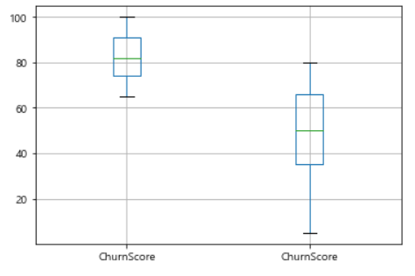
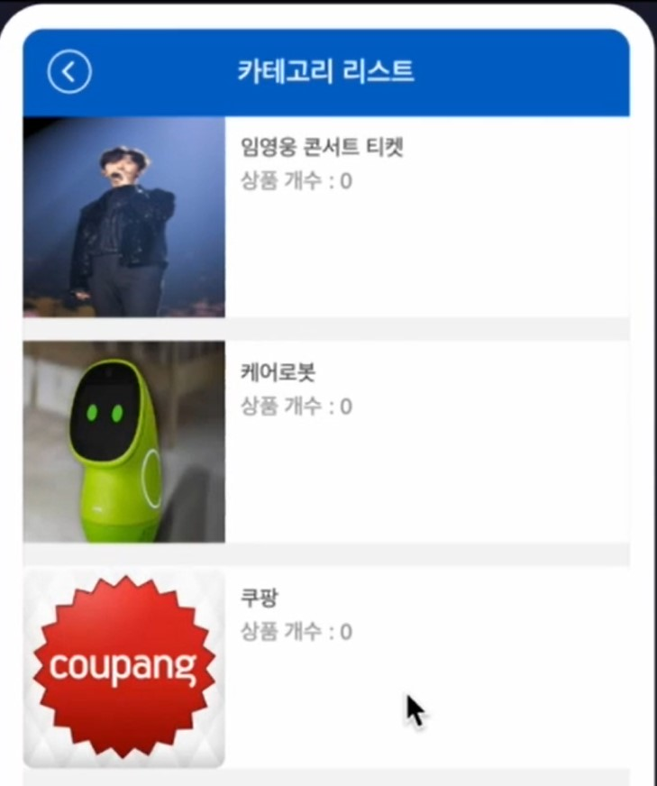
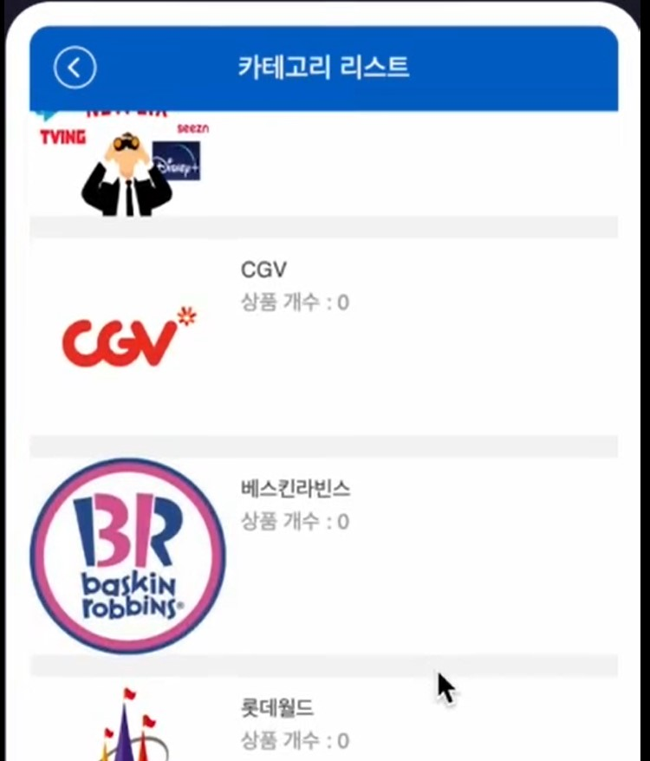
목차
추진배경
현황
분석계획
분석결과
개선안
Learned Lesson
새로운 분류 모델을 통한 이탈 관리
분류 모델을 통한 서비스 추천
Satis
ChurnScore
사용기한
월평균요금
*Satis :SatisScore를 범주화(1-2,3,4-5)
기존에는 ChurnScore가 잠재 이탈고객을 예측
ChurnScore 65~80인 고객 분류가 어려움
개선안으로 잠재이탈고객 예측을 위한 vital few 도출
이를 기준으로 분류모델을 만듦
<시니어 고객>
<일반 고객>
이탈 관리 효율 저하
이탈 관리 효율 상승
가입 해지 전
고객 특성에 따른 서비스 추천
10/12

Slide 13

목차
추진배경
현황
분석계획
분석결과
개선안
Learned Lesson
분류모델을 통한 서비스 추천 시연영상
11/12

Slide 14
목차
추진배경
현황
분석계획
분석결과
개선안
Learned Lesson
탐색적 분석 내용을 기반으로 한 설명력 높은 파생변수의 생성이 모델의 성능에 결정적인 영향을 미침
- 해당 모델의 경우 파생변수로 생성한 만족도, 가입기간, 월 평균 요금, 서비스 가입 개수가 최종모델에서 주요 설명변수로 분석됨
매출관리에 있어, 가격과 질은 양자택일의 관점에서 접근할 수 밖에 없음
- 고객이탈의 주된 원인은 가격이나 가격을 직접적으로 조정하기에는 매출증대의 목적과 반대 방향성을 가짐
이탈률이 높은 집단이 소수일지라도, 해당집단의 특성이 매출에 직접적인 관련성이 있을 경우 유의미한 접근이 됨
- 60대 이상 고객의 비율이 17%이지만, 해당 집단의 월평균 요금이 높다는 점에서 유의미한 분석을 함
해당 과제를 통해 현업에서 프로젝트를 진행하는 과정을 세부 단계 별로 학습할수 있었음
12/12

Slide 15
감사합니다
Thank you
C4조 김동환 김민정 유준 이영은 이재민 정혜지

